Slide 1
Case Técnico
Open University Learning Analytics dataset - https://analyse.kmi.open.ac.uk/open_dataset

Slide 2
Descrição do dataset
O dataset contém dados sobre os 7 cursos (modules), estudantes e as interações com o Ambiente Vitual de Aprendizado (VLE). A apresentação dos cursos inicia em Fevereiro (B) e Outubro (J). As tabelas de dados do dataset se conectam por chaves de identificação indicadas no Schema do próximo slide. Todas as tabelas estão em formato csv.

Slide 3
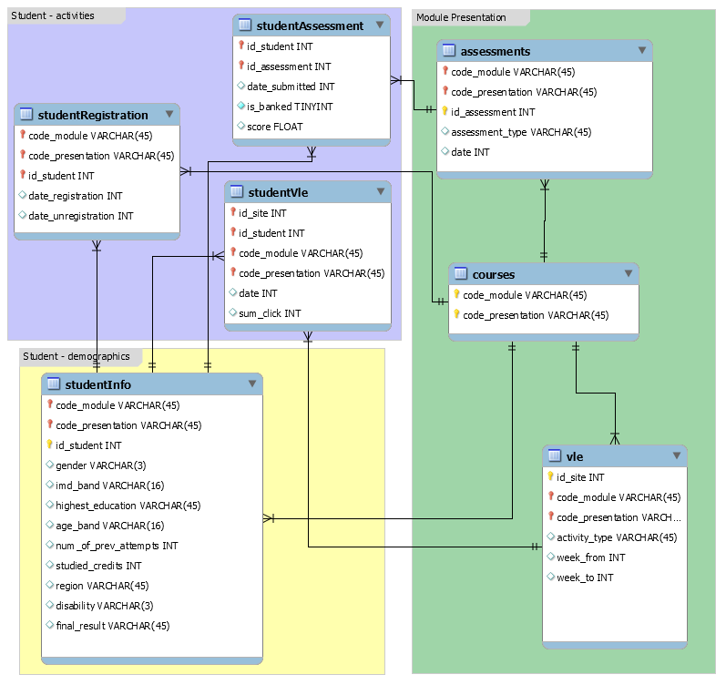

Slide 4
Objetivos do desafio:
Qual o perfil das pessoas estudantes?
2. Quais são os fatores relacionados ao desempenho das pessoas?
3. Quais recomendações iniciativas você sugere para que o desempenho das pessoas estudantes melhore?

Slide 5

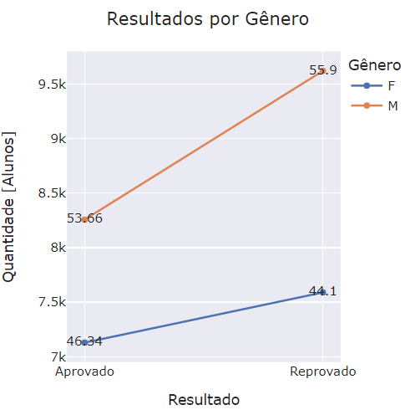
Gênero:
Temos um perfil majoritário de pessoas do sexo masculino (52,27% - 15.046), porém nada tão desproporcional em relação às pessoas do sexo feminino (47,73% - 13.739).
Podemos notar um leve melhor desempenho entre o público feminino quando vemos o gráfico comparativo de aprovados e reprovados, onde a inclinação da reta é mais acentuada indicando maior índice de reprovação entre o público masculino.

Slide 6
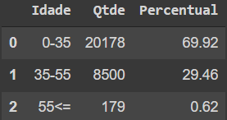
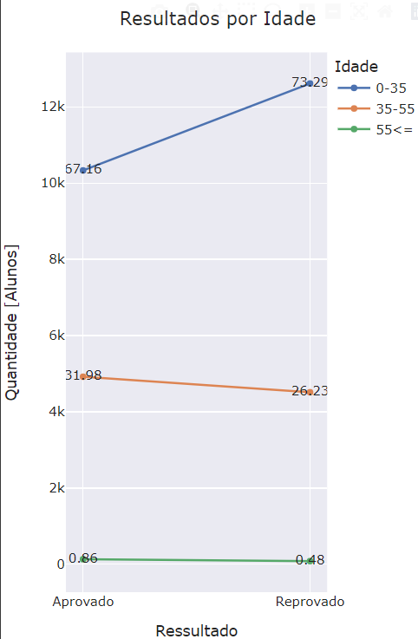
Idade:
Quase 70% dos estudantes estão na faixa de até 35 anos, 29,4% tem entre 35 e 55 anos e o,6% mais de 55 anos de idade.
Podemos notar que o índice de reprovação é um pouco mais alto entre os mais jovens. Pessoas mais velhas dão mais valor ao estudo? Pagam pelo próprio estudo?

Slide 7
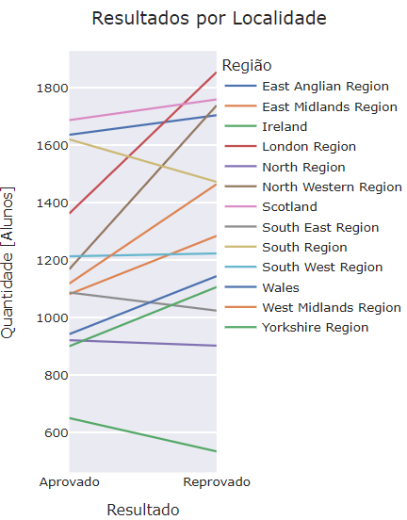
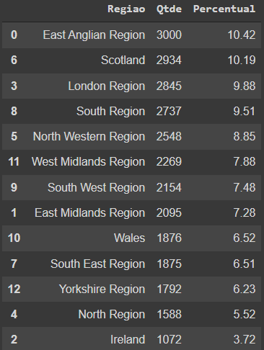
Localidade:
As 4 maiores regiões em número de estudantes são East Anglican Region, Scotland, London e South Region. E a menos representativa é Ireland.
Podemos notar que as regiões mais representativas também lideram entre os mais reprovados, salvo South region que teve um melhor índice de aprovação (vide inclinação oposta da reta).

Slide 8
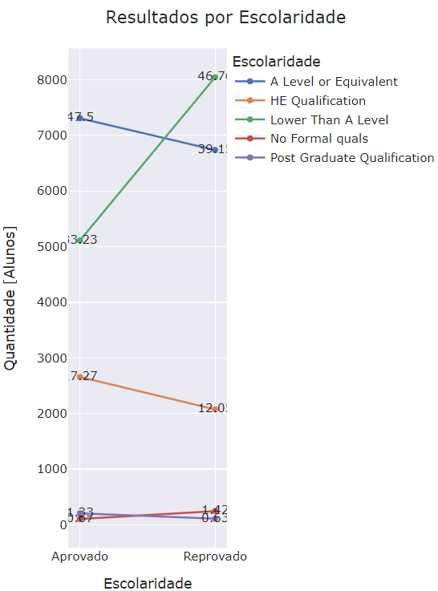
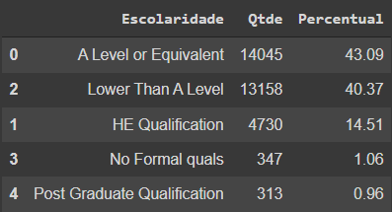
Escolaridade:
Podemos ver que mais de 80% dos estudantes têm até o "A Level" (Os A-levels são qualificações avançadas relacionadas à área de estudo que o estudante pretende cursar na universidade.) 14,5% possui HE Qualification (Equiparável a Graduação). A minoria restante ou não tem qualificação formal ou tem Pós Graduação.
Podemos dizer que quanto maior o nível de escolaridade melhor o desempenho dos alunos, visto que os que possuíam A Level ou HE tiveram maior índice de aprovação em relação aos que não concluíram o A Level.

Slide 9
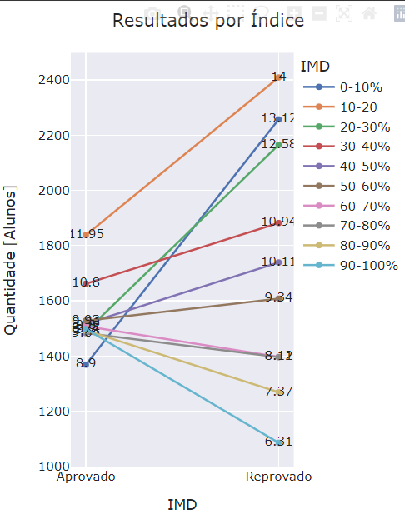
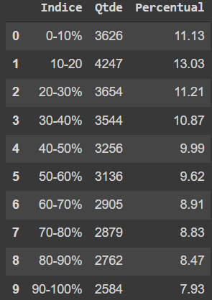
IMD (ìndice de qualidade de vida da região)
Podemos ver que a maior parte dos alunos vive em zonas com baixo IMD (quanto maior o índice maior a qualidade de vida na região).
Podemos ver a tendência nos dados, onde quanto maior o IMD maior o índice de aprovação.

Slide 10
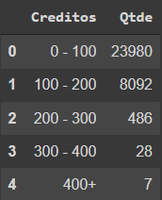
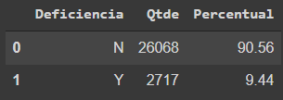
Créditos cursados:
Deficiência:
A grande maioria dos estudantes cursou de 0 a 100 créditos.
Menos de 10% dos estudantes possuem deficiência.

Slide 11
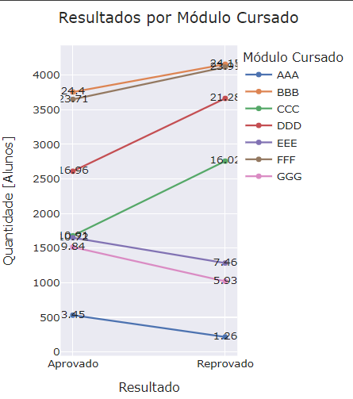
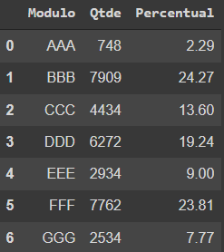
Módulo:
Cursos mais cursados são BBB, FFF e DDD respectivamente. E o menos cursado é AAA seguido de GGG
Os cursos mais cursados parecem ter um índice de reprovação maior.

Slide 12
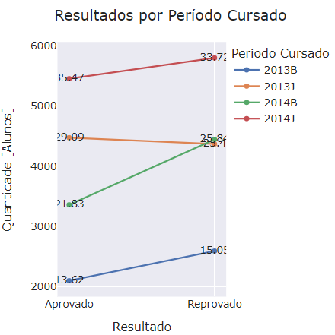
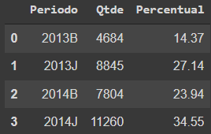
Período de início:
A maioria dos alunos começa em Outubro (J) e a minoria em Fevereiro (B).
Alunos que iniciaram em Fevereiro tiveram maior índice de reprovação.

Slide 13
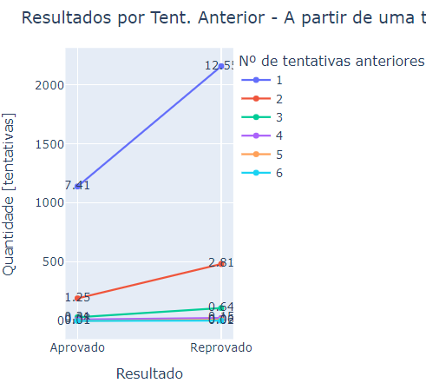
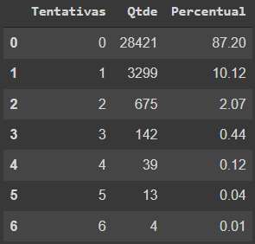
Tentativas prévias:
Mais de 87% dos estudantes não fizeram tentativas anteriores, cerca de 10% fizeram 1.
Os que fizeram 1 tentativa anterior tiveram maior índice de reprovação.

Slide 14
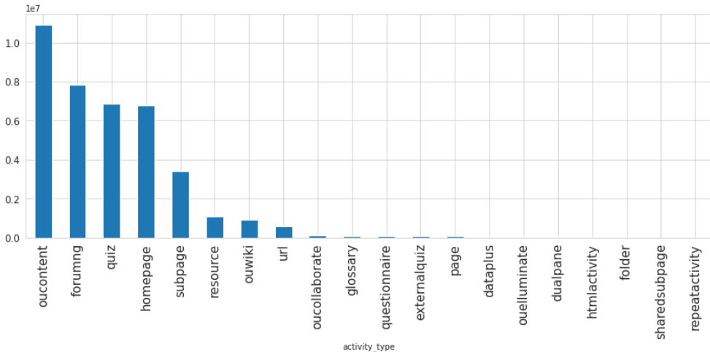
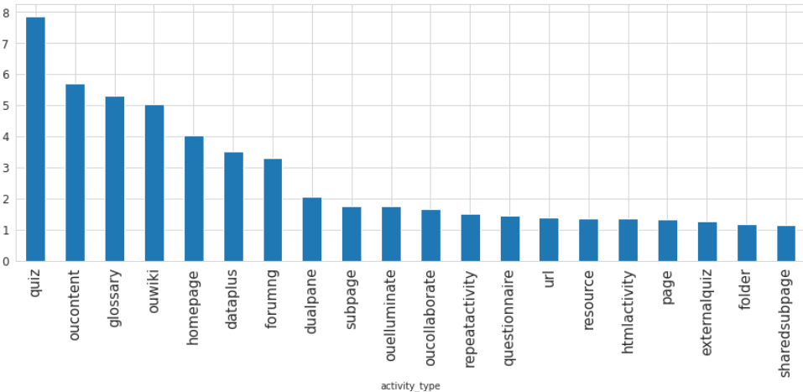
Interação dos estudantes com o VLE:
Este gráfico podemos ver os materiais didáticos com maior interação pelos estudantes.
No gráfico inferior podemos ver a interação média dos alunos, para vermos não só o que mais eles acessam e também o que mais retém a atenção no VLE. E faz sentido, visto que geralmente os alunos gastam mais clicks nos quizes.

Slide 15

2. Fatores relacionados ao desempenho:
Ao longo da exploração do dataset em busca do perfil dos estudantes, já foi possível reparar algumas relações entre os atributos e o desempenho (que optei por fazer de forma binária em Aprovado e Reprovado). Porém para confirmar as percepções optei por aplicar um algoritmo de Machine Learning, o Extra Trees Classifier, que acabou por confirmar as percepções com um “accuracy score” de 86%

Slide 16
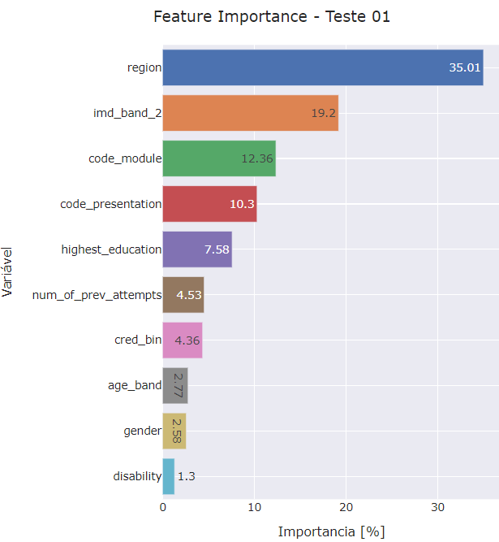
2. Fatores relacionados ao desempenho:
O gráfico mostra as variáveis organizadas por grau de importância em relação ao desempenho binário (Aprovado e Reprovado). Confirmando as percepções que tivemos ao longo da análise exploratória (EDA).

Slide 17
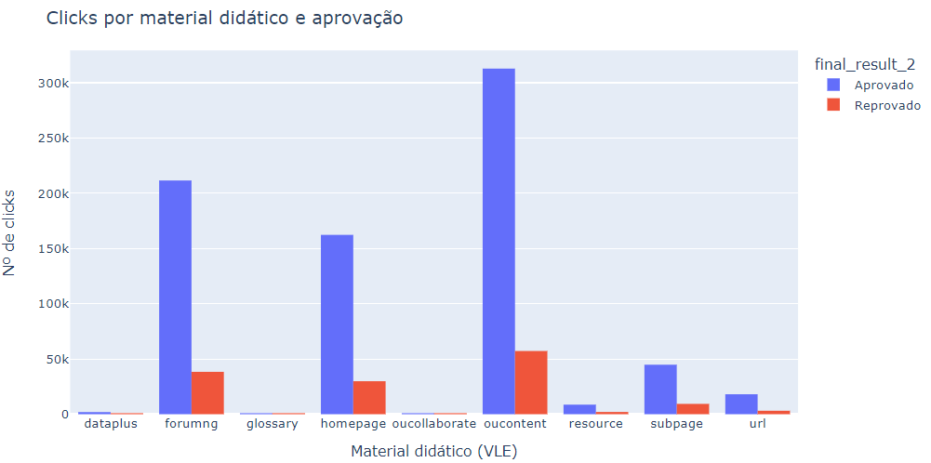
2. Fatores relacionados ao desempenho:
No gráfico podemos ver a relação de aprovação entre o número de clicks para cada material didático (VLE). Podemos notar a forte relação no desempenho positivo nas principais VLEs acessadas.

Slide 18
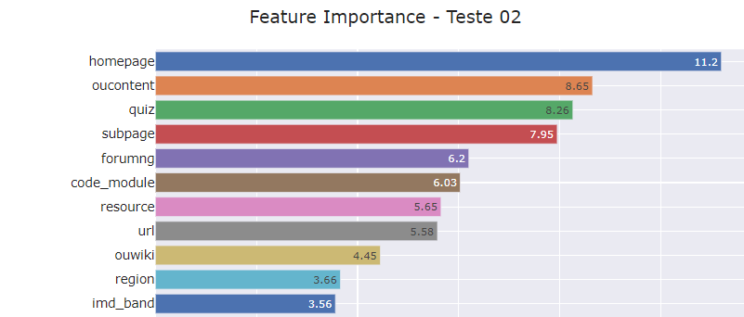
2. Fatores relacionados ao desempenho:
Rodando o algoritmo novamente, mas desta vez junto com as features do VLE, mais uma vez confirmamos as percepções, onde as features do gráfico anterior tem boa importância no desempenho dos estudantes.

Slide 19
3. Sugestões para melhora de desempenho:
Uma boa ideia seria tentar entender o motivo de a Região e o IMD influenciarem no desempenho dos estudantes, verificar se os alunos estão tendo dificuldade de acesso ao VLE, visto que a interatividade dos estudantes tem bastante influência no desempenho.
Outro ponto a ser olhado seria a diferença no índice de aprovação dos 2 períodos (Fev e Out). Existe diferença entre os cursos iniciados em datas diferentes?
E a principal medida seria orientar os alunos em relação a rotina de estudos e sobre como estudar, pois vimos que as páginas acessadas tem forte relação com o desempenho. Orientar os alunos a acessarem frequentemente a homepage, revisarem os conteúdos, realizarem os quizes, participarem do forum. Mostrar os dados de aprovação em relação a interação com o VLE para os alunos, pode ser uma boa estratégia para salientar a importância dos mesmos e despertar o interesse dos estudantes, pois sempre que os alunos veem onde está o caminho da a aprovação eles tendem a prestar atenção.

Slide 20

Obrigado pela oportunidade.

